Slide 1
출제 이유
• DP (dynamic programming) 기본기 다지기

Slide 2
참고 알고리즘
• DP의 Memoization(메모이제이션)
: 배열에 저장하는 방식
• 1463 (1로 만들기) 문제의 경우 지금까지 풀어온 dp문제와는 달리 굳이 이차원 배열이 필요없이 풀 수 있다.

Slide 3
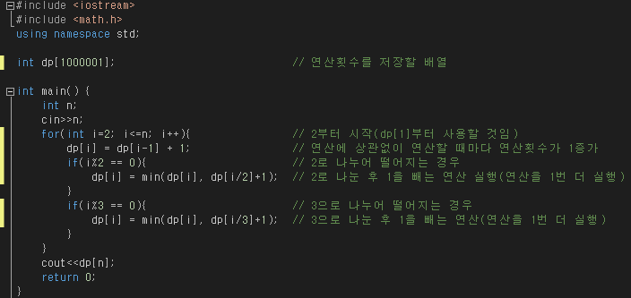
코드 소개
핵심 코드

Slide 4
시간 복잡도
메모제이션의 경우 시간복잡도는 O(n)

